Slide 1
大中票券債券市場展望雙週報
2024/02/19
Peter Tsai

Slide 2
市場回顧
美國10y公債利率近期走勢再度反彈，站上4.20%上方。主因近期公布的通膨數據高於預期，顯示通膨的頑固性，市場再次縮減對今年降息幅度的激進預期。殖利率再向上修正。上周五收在4.2792%。台債利率市場，受到美債利率走勢影響，10y公債利率回到1.20%上方，債券科認為在央行沒有降息意願前，目前殖利率水準偏低，公債的養券價值不顯。10y最新收盤利率為1.235%。

Slide 3
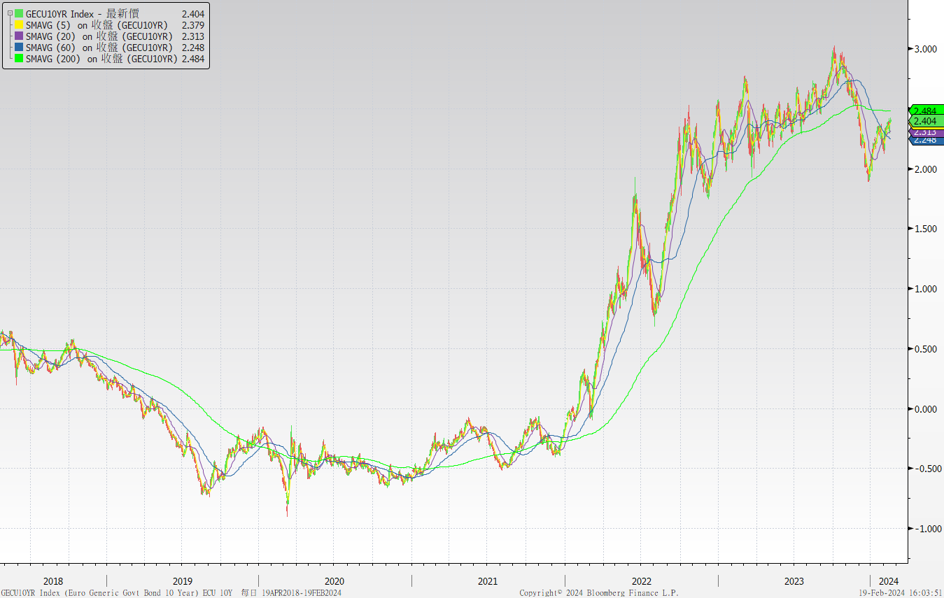
歐債十年期利率走勢圖

Slide 4
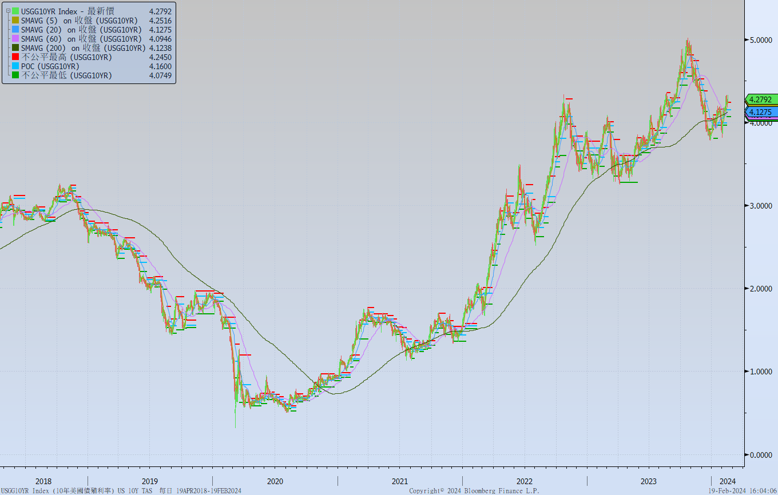
美債十年期利率走勢圖

Slide 5
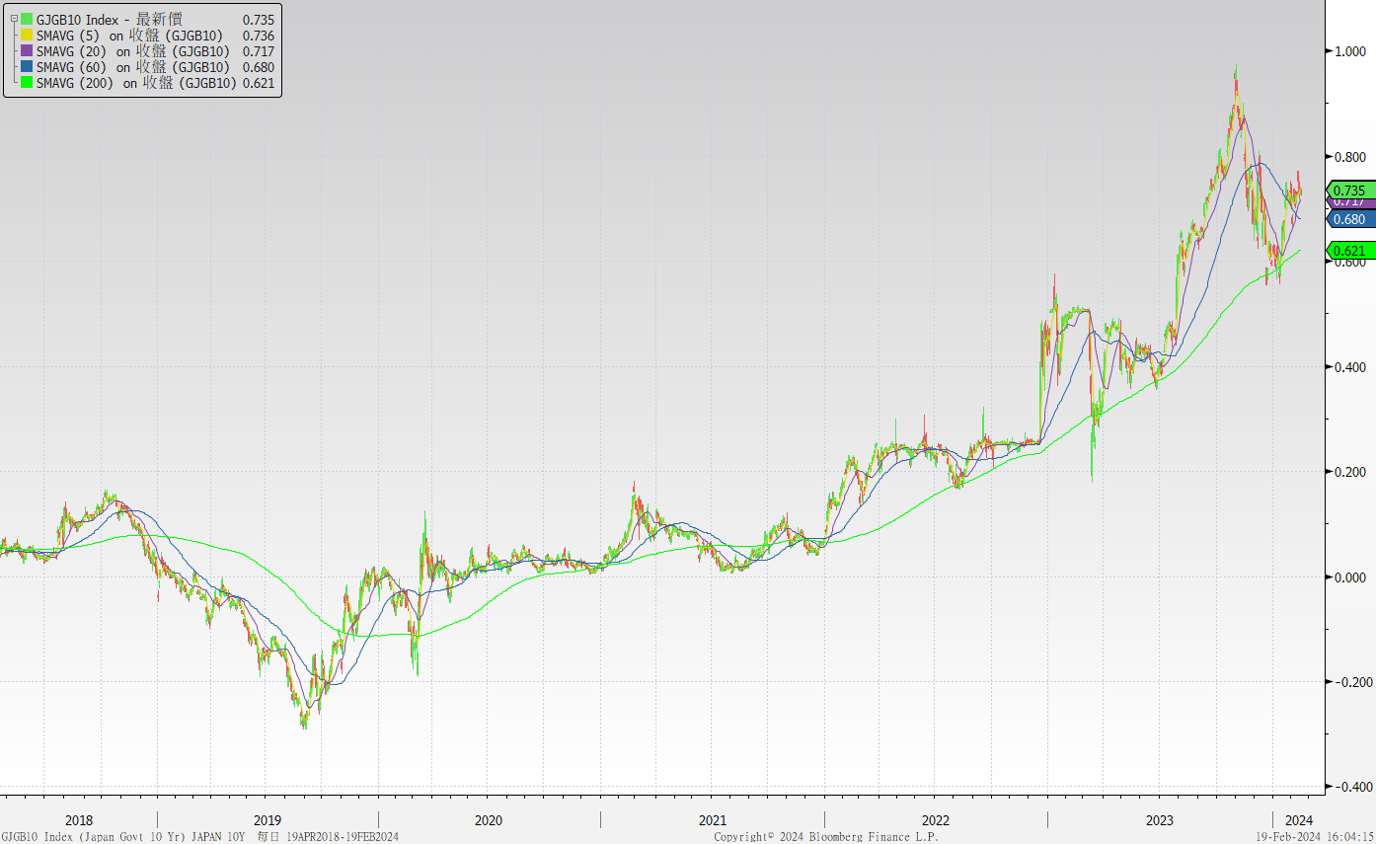
日債十年期利率走勢圖

Slide 6
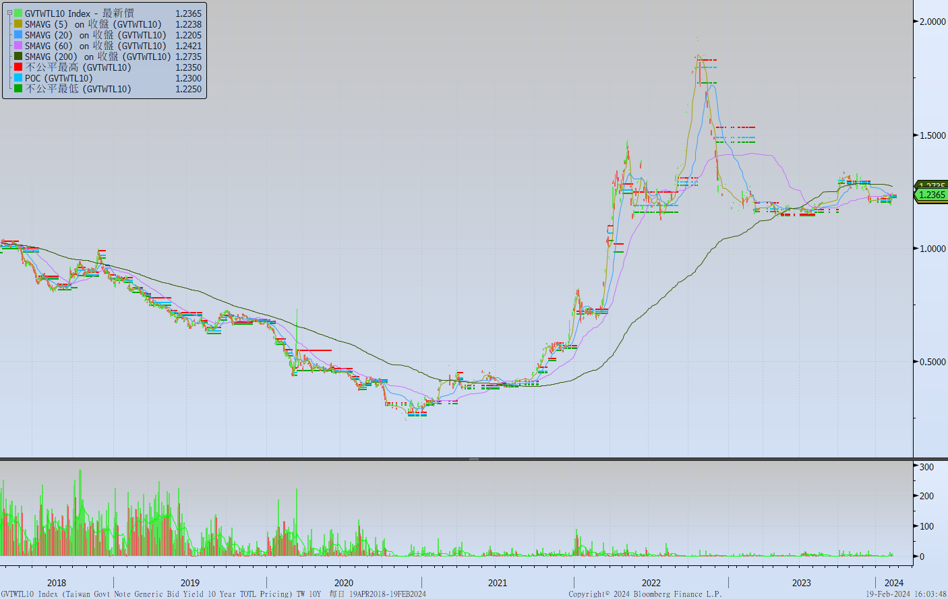
台債十年期利率走勢圖

Slide 7
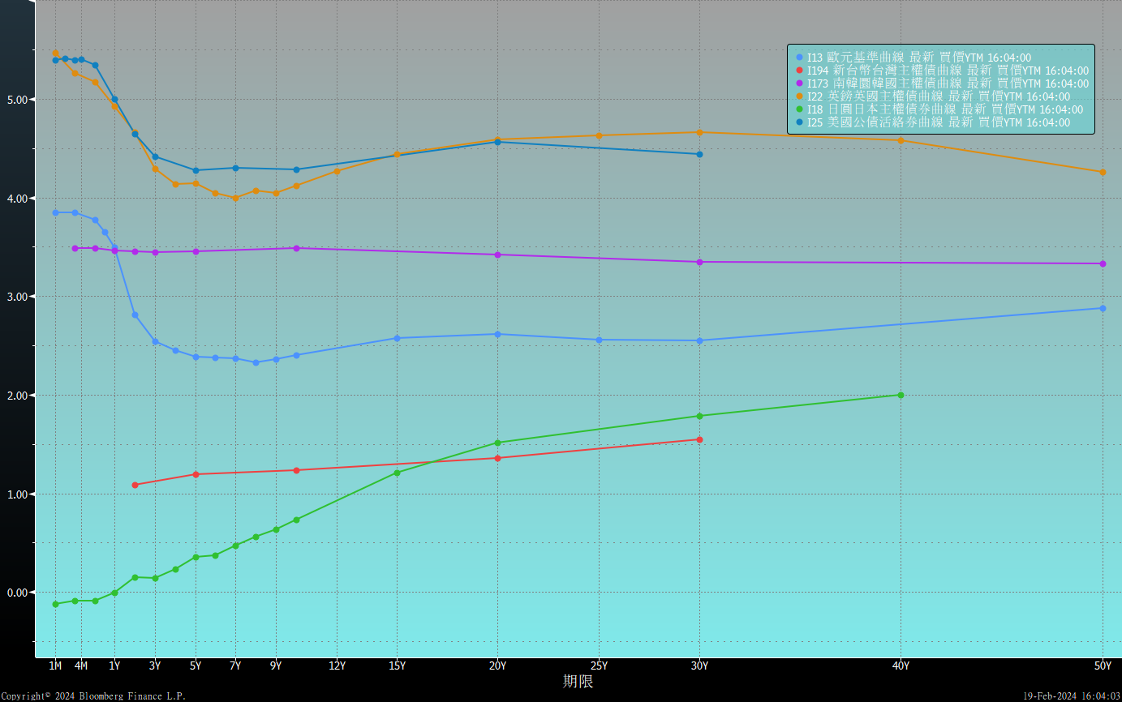
主要國家殖利率曲線

Slide 8
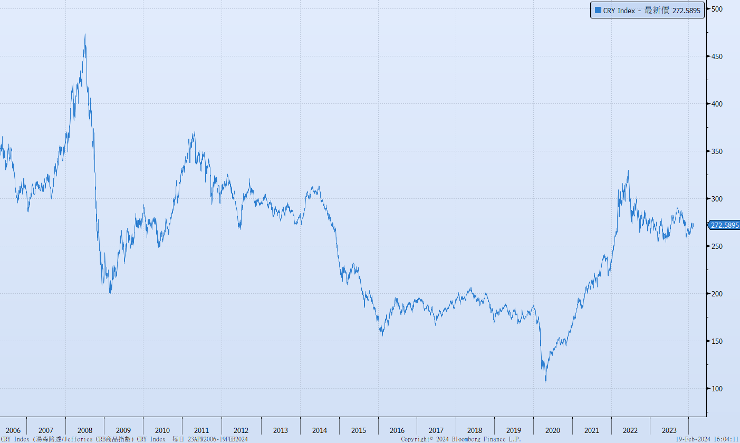
原物料指數

Slide 9
美國GDP成長率

Slide 10
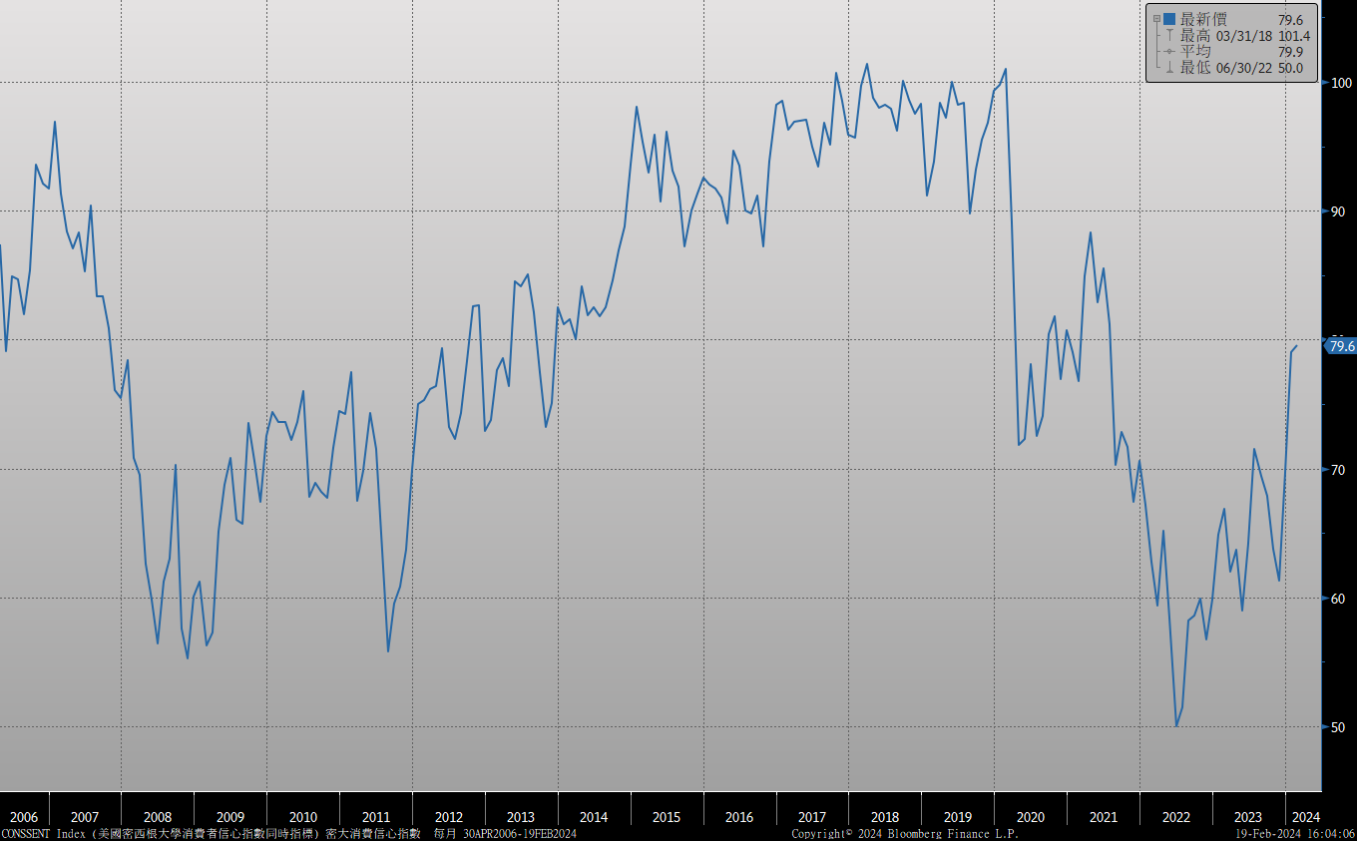
密大消費信心

Slide 11
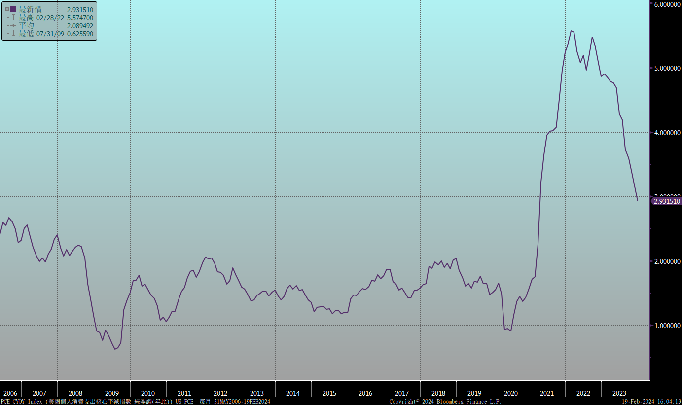
美國個人消費支出核心平減指數 經季調(年比)

Slide 12
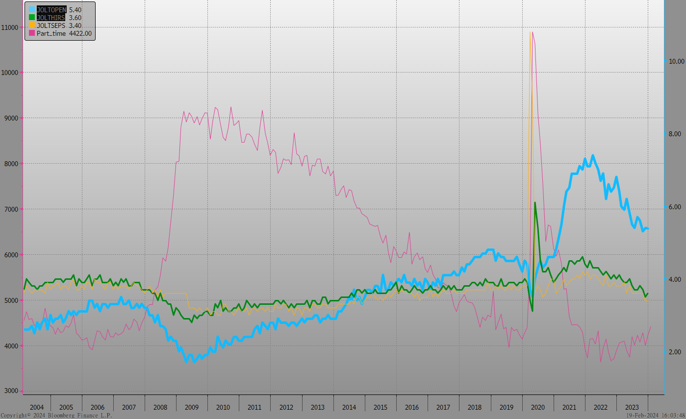
美國就業情況

Slide 13
美國新屋及成屋銷售

Slide 14
美國非農就業人數

Slide 15
經濟數據預報

Slide 16
市場展望
從利率走勢看，美債10y利率月線向上而季線有機會轉為向上趨勢，預期利率將在近期高檔整理。原先交易商預期降息時點將再往後推遲。
在經濟數據方面，即將公布德國2月IFO企業景氣指數，美國1月耐久財訂單，1月新屋銷售、成屋待完成銷售。台灣Q4經濟成長率。近期美債利率反彈，因通膨數據的黏性，市場交易商再次推遲對FED降息時點的預估。台債方面，觀察台債RP成本未向下鬆動，央行亦無降息條件，顯見目前公債類的養券空間不足，且4月將調漲民生電費，通膨壓力可能再度浮現。操作上建議利率逢高再行酌量布局。預估10y區間在1.20%~1.30%。利率交換市場，5年期利率區間在1.35%~1.55%。

